Slide 1
Um-/Neubau des bestehenden Moorbades in ein Naturbad
Förderverein Bad Endorfer Moorbad e.V.
30. Juni 2015

Slide 2
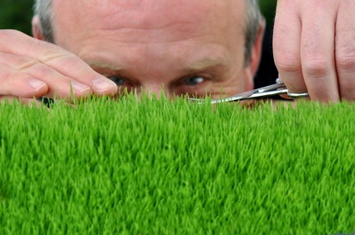
Der Förderverein unterstützt
auf dem Gelände
am Moorbadschwimmbecken
beim Kiosk
bei den Finanzen

Slide 3
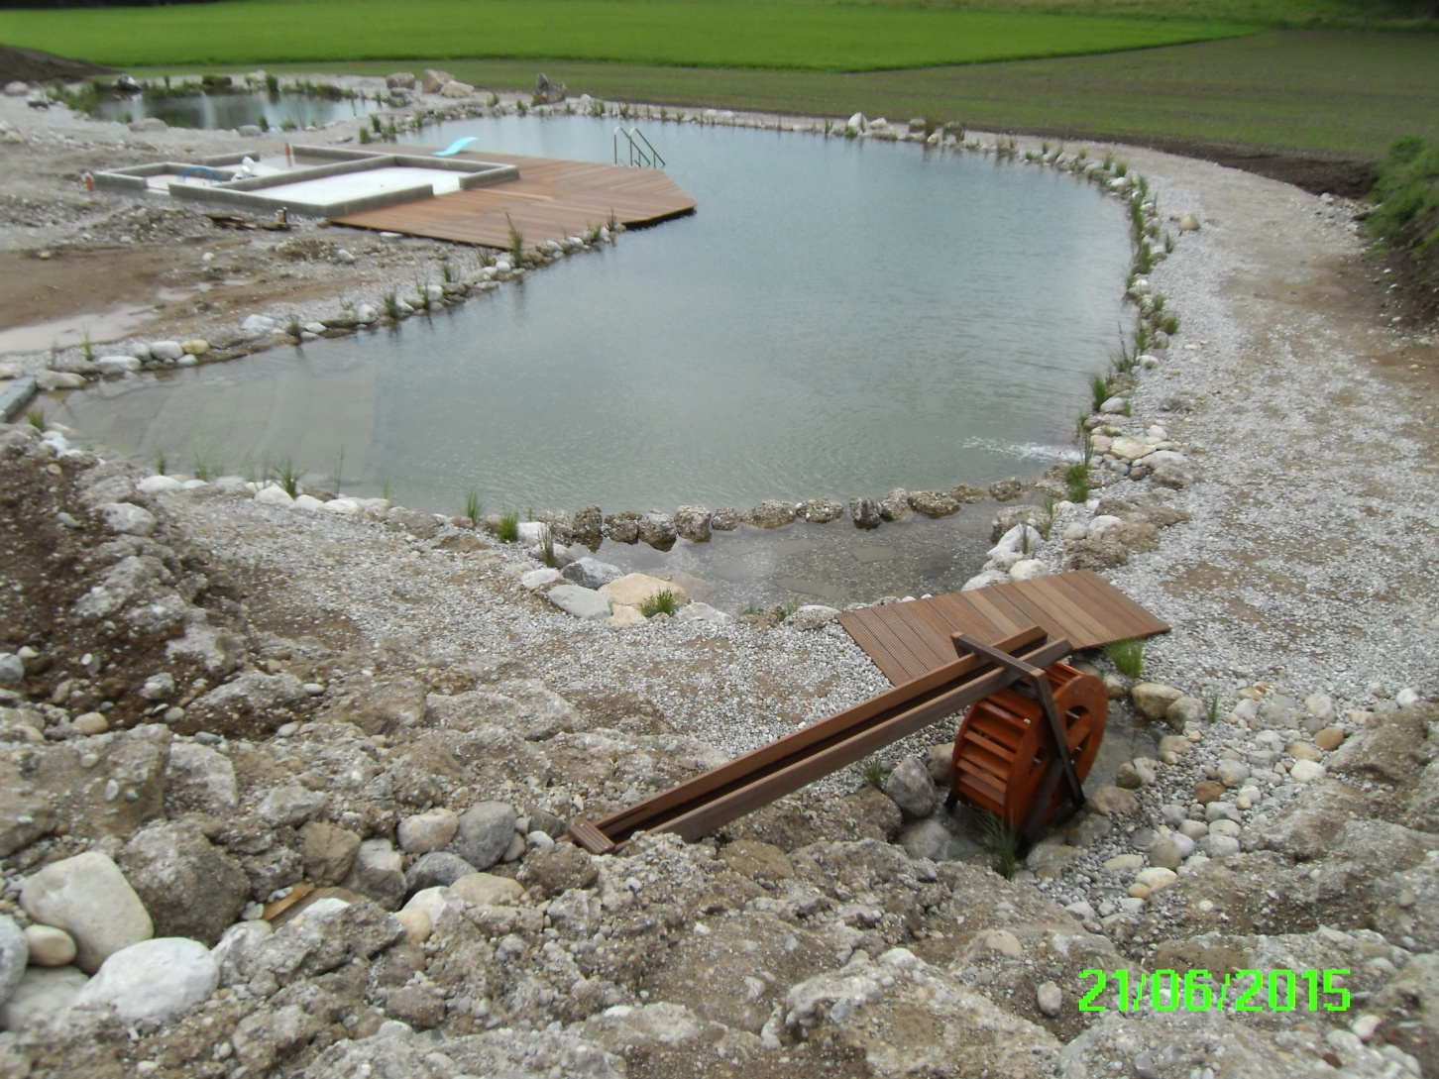
Projektumfang „Um-/Neubau in Naturbad“
Becken anpassen
Pflanzenklärbecken
Liegewiese wiederherstellen
Gebäude Abriss
Gebäude Neuerrichtung
2 Umkleiden aus Holz auf der Liegewiese verteilen
Umbau Toilettenhäuschen (behindertengerecht)
Umzäunung anpassen
Projektmanagement (Förderverein und extern)

Slide 4
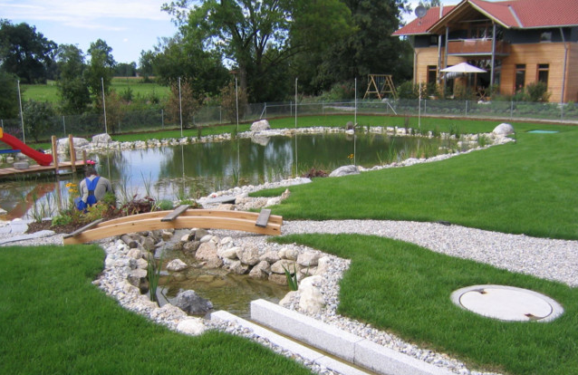
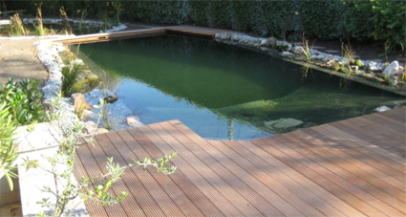
Grobkostenschätzung
Richtpreisangebot Fa. Schawohl, Schechen, vom 26.6.2015
ca. 190.000 Euro Einsparung gegenüber Angebot aus 2011 von der Wasserwerkstatt

Slide 5
Grobkostenschätzung - Ausgaben
Wasserflächen
Umfeld
Schwimmteich 210.000 €
Regenerationsbecken 110.000 €
Zwischensumme (Schawohl) 320.000 €
Moortretbecken 8.000 €
Ausgaben Wasserfläche 328.000 €
Abriss Gebäude 5.000 €
Neubau Gebäude 60.000 €
Umkleiden 3.000 €
Sanitäranlagen 10.000 €
Umfriedung 10.000 €
Liegewiese 2.000 €
Parkplatzsanierung 10.000 €
Ausgaben Umfeld 100.000 €

Slide 6
Grobkostenschätzung - Summe
Einnahmen (geschätzt)
Summe
LEADER+ 100.000 €
Mitgliedsbeiträge 2.000 €
Spenden 16.000 €
Einnahmen 118.000 €
Ausgaben Wasserfläche 328.000 €
Ausgaben Umfeld 100.000 €
Einnahmen (geschätzt) -118.000 €
Kosten in Summe *310.000 €
*weitere Reduzierung durch Arbeitseinsatz des Fördervereins und weitere Spenden und Förderungen möglich: z.B. Soziale Stadt vom BMUNBRs

Slide 7
Jährliche Kosten nach Umbau
Kaum Bauhof ca. 1.000 €
Gebühren ca. 1.000 €
Pflege Regeneration ca. 1.200 €
Instandhaltung ca. 1.800 €
Verringerung durch Förderverein ca. 2.000 €
Einnahmen Photovoltaikanlage ca. 1.500 €
Pachteinnahmen & Parkplatz ca. 2.500 €
Summe ca. -1.000 €

Slide 8
Finanzierungsvorschläge
Gemeindehaushalt 2016 oder z.B.
KfW-Kredit z.B. Kredit Nr. 208 IKK
10 Jahre Laufzeit, 0,5% Zinsen = 32.000 €/a Zins+Tilgung
Reduzierung der Betriebskosten um ca. 36.000 €/pro Jahr gegenüber 2008 - 2014
keine zusätzliche Belastung der Gemeinde und kostenneutrale Finanzierung eines aufgenommenen KfW-Darlehens

Slide 9
Gemeinsam
unser Moorbad erhalten
und ein Naturbad gestalten

